Slide 1

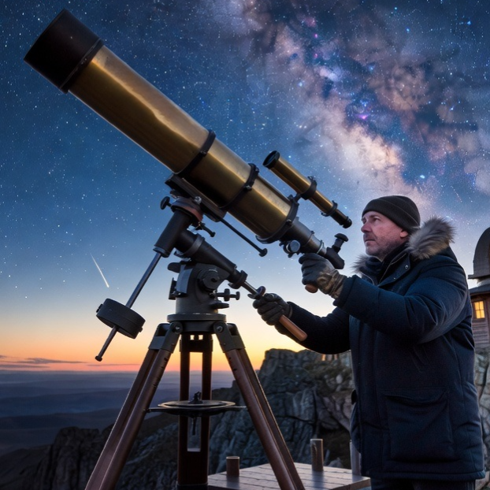
Телескопы в физике и астрономии
Глаз человека способен уловить лишь ничтожную долю электромагнитного излучения, которое доходит до Земли от далёких космических объектов.
Чтобы заглянуть вглубь Вселенной и изучить физическую природу небесных тел, учёные и инженеры веками конструировали телескопы.

Slide 2

Принцип работы телескопа
Основная задача любого телескопа заключается в сборе максимально возможного количества света или радиоволн от наблюдаемого объекта.
Объектив фокусирует пойманные лучи в одной точке, выстраивая чёткое изображение светящегося источника внутри трубы.
Окуляр затем работает как сильная лупа, через которую астроном или матрица цифровой камеры рассматривает эту картинку в увеличенном масштабе.

Slide 3

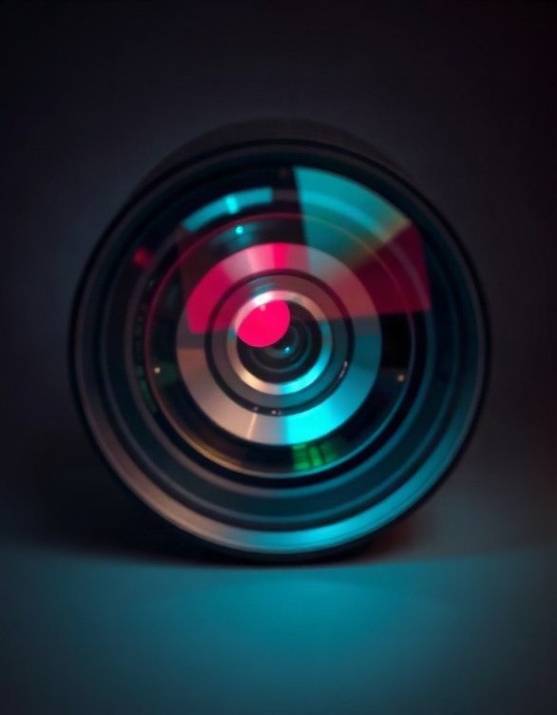
Главные характеристики
Многие люди ошибочно считают главной характеристикой оптического прибора его способность сильно увеличивать картинку.
На практике ключевым параметром всегда выступает диаметр объектива, который физики называют апертурой.
Чем шире апертура, тем больше тусклого света она собирает и тем более мелкие детали ученый может различить на итоговом снимке

Slide 4
Линзовые телескопы
Исторически первыми появились рефракторы, в которых роль светособирающего объектива играет система выпуклых стеклянных линз.
Свет проходит сквозь прозрачное стекло и преломляется, послушно собираясь в фокусной плоскости на другом конце оптической трубы.
Такие аппараты дают очень контрастное изображение планет, но изготовление больших линз обходится слишком дорого и технически сложно из-за деформации тяжелого стекла под собственным весом.

Slide 5

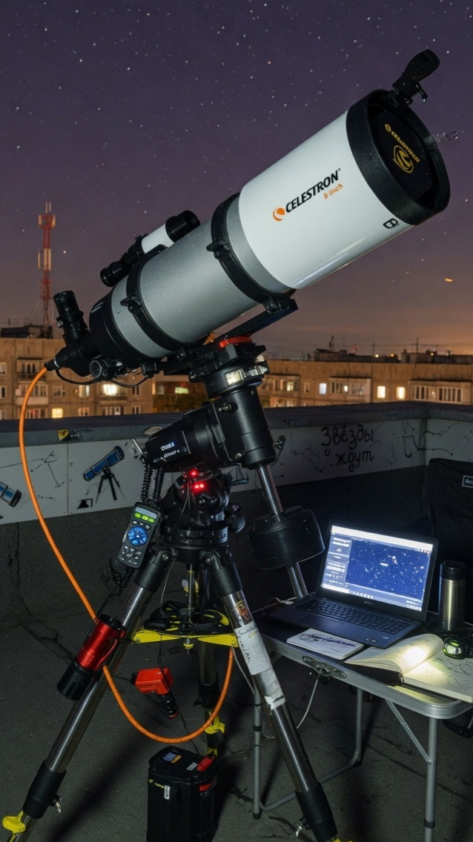
Зеркальные телескопы
Исаак Ньютон решил проблему тяжёлых линз и собрал первый рефлектор, использовав вогнутое зеркало на дне трубы.
Свет отражается от главной зеркальной поверхности, попадает на маленькое вторичное зеркальце и выводится сбоку прямо в глаз наблюдателя.
Современные астрономы используют преимущественно такие системы, поскольку отлить и отполировать гигантское зеркало намного проще, чем создать линзу аналогичного диаметра.

Slide 6
Зеркально-линзовые системы
В двадцатом веке инженеры объединили достоинства двух предыдущих схем и создали сложные катадиоптрические телескопы.
В их конструкции свет сначала проходит через тонкую корректирующую линзу, а затем отражается от системы сферических зеркал.
Подобная оптическая схема позволила сильно укоротить физическую длину трубы, сохранив при этом огромное фокусное расстояние и высокое качество картинки без искажений.

Slide 7
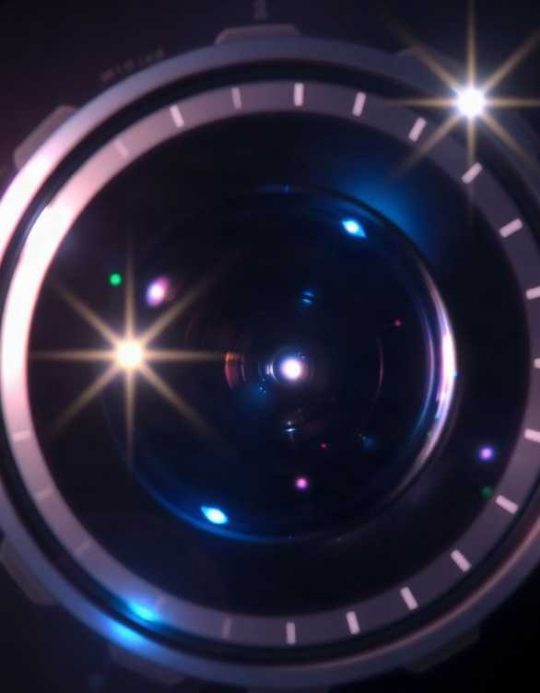
Хроматическая аберрация
Идеальных оптических приборов не существует, любая стеклянная деталь неизбежно искажает проходящий через неё свет.
В линзовых рефракторах волны разной длины преломляются под разными углами, из-за чего вокруг ярких звёзд появляются ложные цветные ореолы.
Физики называют этот эффект хроматической аберрацией и борются с ним путем склеивания объективов из нескольких линз с разными показателями преломления.

Slide 8
Механика и монтировки
Оптическая труба бесполезна без тяжёлой устойчивой опоры, которая должна плавно вести аппарат вслед за движением звёздного неба.
Земля постоянно вращается, поэтому небесные тела быстро уплывают из поля зрения при сильном увеличении картинки.
Экваториальные монтировки оснащаются точными шаговыми электродвигателями, которые компенсируют суточное вращение планеты и часами удерживают объект строго по центру кадра.

Slide 9

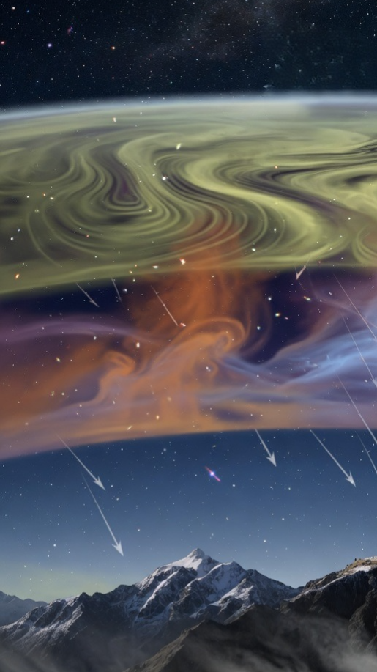
Влияние земной атмосферы
Воздушная оболочка нашей планеты сильно мешает астрономическим наблюдениям, поглощая часть спектра и искажая доходящий до земли свет.
Тёплые и холодные потоки воздуха постоянно перемешиваются над поверхностью, из-за чего изображение в телескопе начинает дрожать и размываться.
Именно поэтому крупные исследовательские обсерватории всегда строят высоко в горах, где атмосфера более разреженная, прозрачная и стабильная

Slide 10
Адаптивная оптика
Для борьбы с атмосферными искажениями учёные придумали сложную систему адаптивной оптики, которая механически исправляет форму зеркал в реальном времени.
Специальный лазер светит в ночное небо, создавая искусственную опорную звезду, а компьютеры мгновенно анализируют дрожание её света.
Опираясь на эти расчеты, сотни микроскопических поршней сминают гибкое зеркало телескопа тысячу раз в секунду, полностью убирая размытие

Slide 11

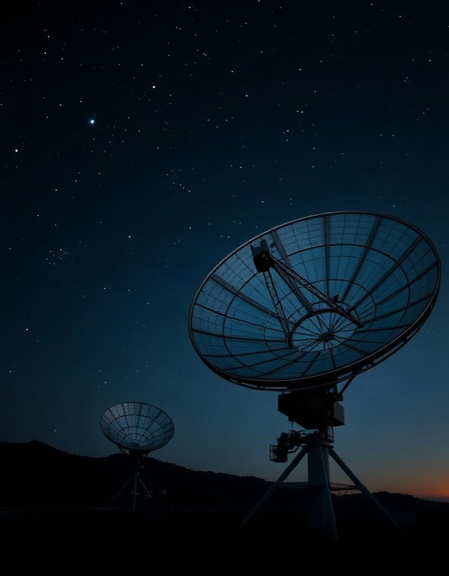
Радиотелескопы
Небесные тела излучают энергию не только в видимом диапазоне, но и в длинноволновом радиоспектре.
Радиотелескопы выглядят как огромные металлические параболические антенны, которые улавливают радиоизлучение от пульсаров, квазаров и облаков холодного водорода.
Сплошное зеркало здесь не требуется, поэтому поверхность тарелки часто делают из металлической сетки, размер ячеек которой просто меньше длины принимаемой волны.

Slide 12
Радиоинтерферометрия
Разрешающая способность антенны напрямую зависит от её диаметра, но построить тарелку размером с континент невозможно из-за законов физики.
Астрономы обошли это ограничение, объединив десятки отдельных радиотелескопов на разных материках в единую вычислительную сеть.
Синхронизация сигналов через атомные часы заставляет всю эту сеть работать как один гигантский виртуальный телескоп размером с Землю.

Slide 13
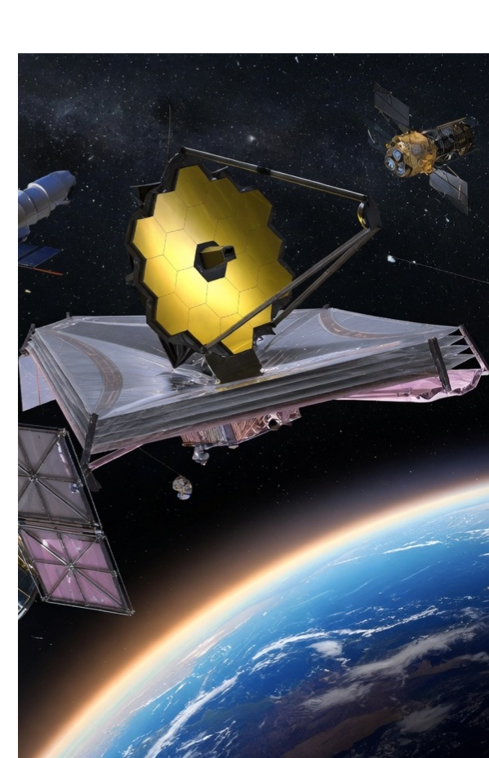
Космические обсерватории
Самый радикальный способ избавиться от плохой погоды и влияния атмосферы — вывести оптику на околоземную орбиту в полный вакуум.
Телескоп «Хаббл» десятилетиями присылал чёткие снимки глубокого космоса, двигаясь над облаками без малейших атмосферных помех.
Современный аппарат «Джеймс Уэбб» отправился еще дальше в точку Лагранжа, где он укрыт специальным экраном от солнечного тепла для улавливания слабого инфракрасного света.

Slide 14
Рентгеновские телескопы
Самые высокоэнергетические процессы во Вселенной порождают рентгеновские лучи, которые полностью поглощаются земной атмосферой и не доходят до поверхности.
Ловить такое излучение обычными зеркалами нельзя, жёсткие фотоны просто прошивают стеклянную линзу насквозь.
Инженеры разработали телескопы косого падения из вложенных друг в друга металлических цилиндров, где рентгеновские лучи скользят по стенкам под минимальным углом, как камни по воде.

Slide 15
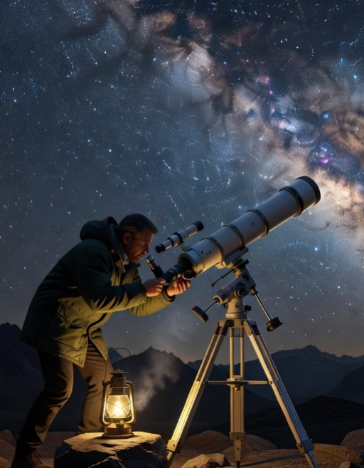
Заключение
За четыреста лет телескопы эволюционировали от простых подзорных труб Галилея до орбитальных комплексов и глобальных радиосетей.
Улучшение оптики, создание сверхчувствительных цифровых матриц и применение суперкомпьютеров позволяют астрофизикам фиксировать излучение с самых окраин обозримого космоса.
Данные с этих приборов дают физикам фактическую базу для изучения свойств гравитации, черных дыр и скорости расширения Вселенной.

